Slide 1
БЮДЖЕТНИЙ ПРОЦЕС В УМОВАХ ДЕЦЕНТРАЛІЗАЦІЇ: НАПРЯМИ УДОСКОНАЛЕННЯ
ЛЕКЦІЯ-ПРЕЗЕНТАЦІЯ
Литвинчук Ірина Вікторівна, к.е.н., доцент
Житомир – 2025

Slide 2
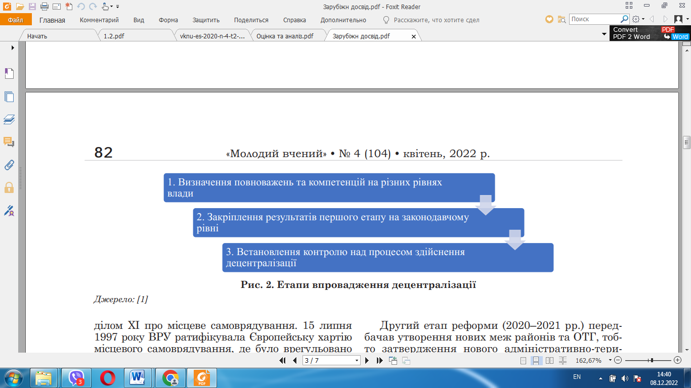
Етапи впровадження децентралізації

Slide 3
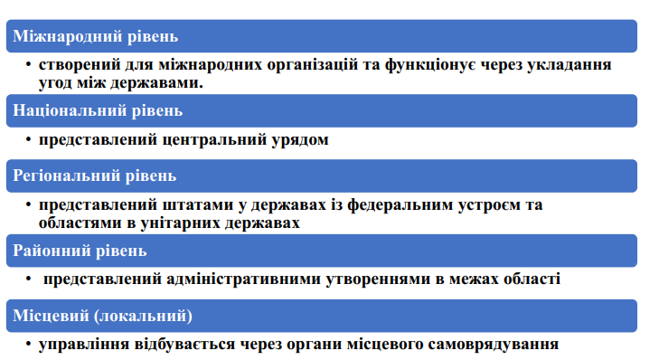
Рівні децентралізації

Slide 4
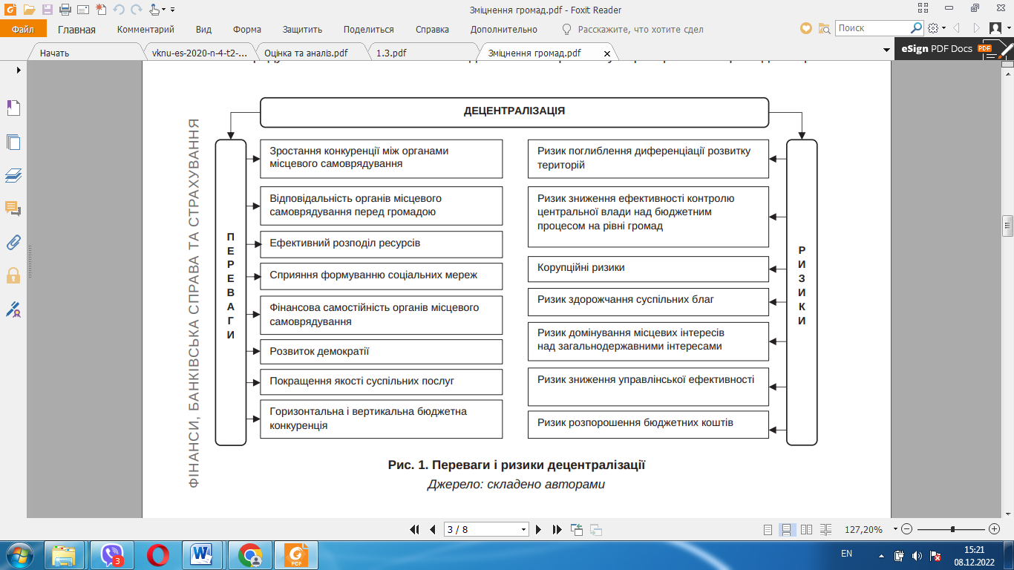

Slide 5
Таблиця 1.
Динаміка результатів проведення реформи децентралізації в Україні

Slide 6
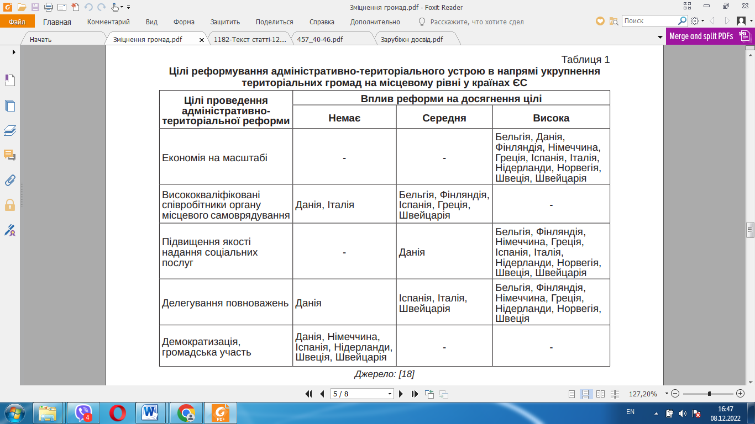
Цілі реформування адміністративно-територіального устрою в напрямі укрупнення територіальних громад на місцевому рівні у країнах ЄС

Slide 7
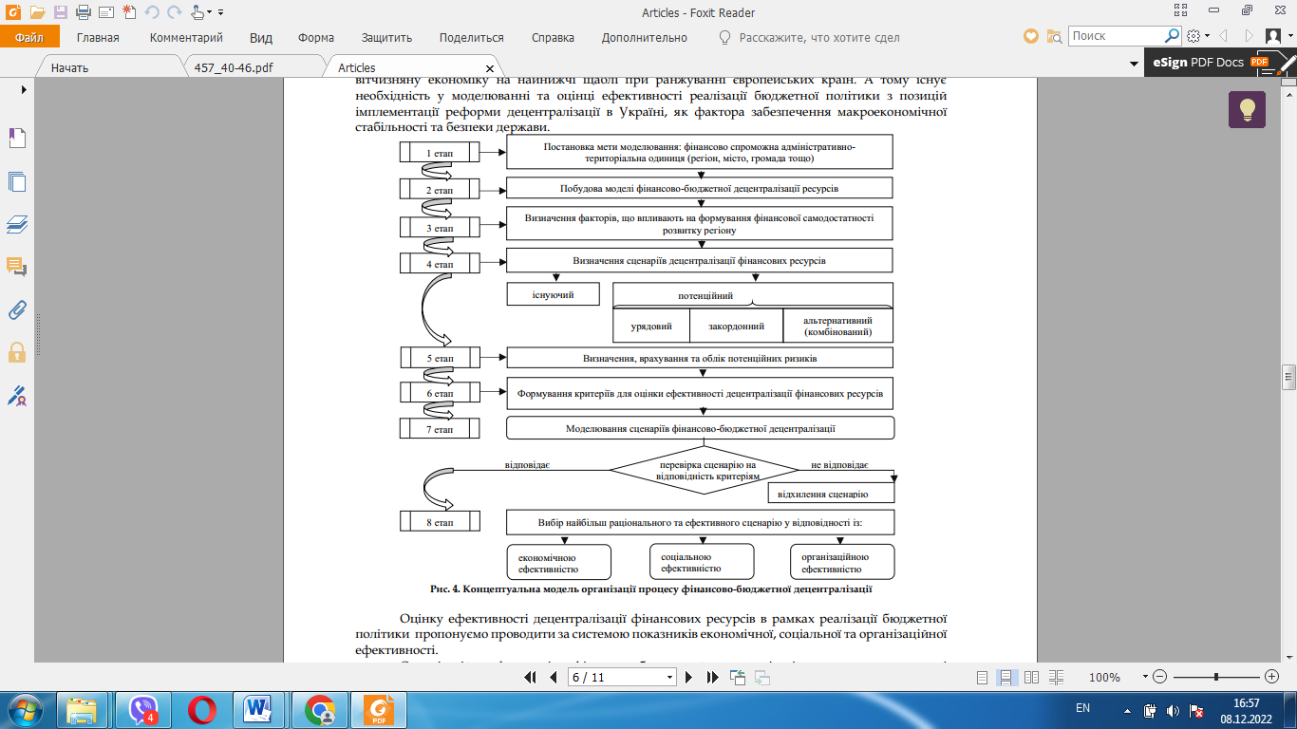

Slide 8
Дякую за увагу!

